Slide 1
Путешествие по сказкам

Slide 2
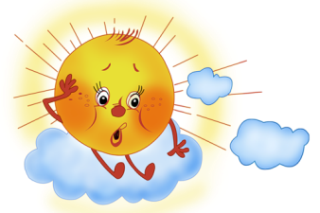
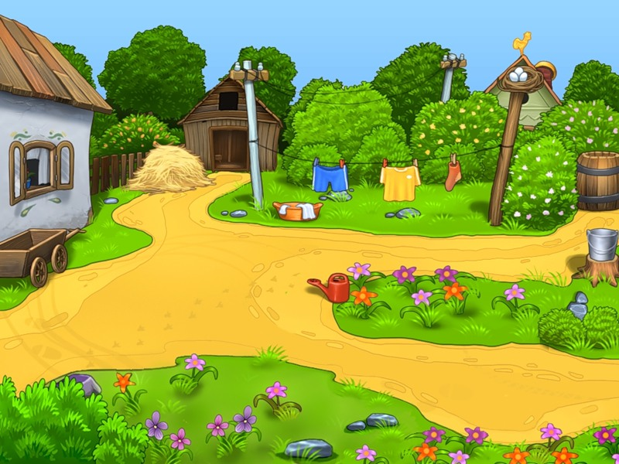
Кто-то за кого-то ухватился крепко: Ох, никак не вытянуть! Ох, засела крепко! Мышка, бабка, внучка – все сюда бегут. Победил упрямицу дружный общий труд! Кто засел так крепко и держался цепко? Это наша …( репка)!

Slide 3
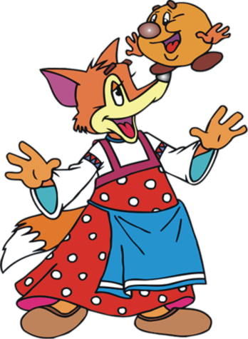
Из муки он был печен, На сметане был мешен. На окошке он студился, По дорожке он катился. Был он весел, был он смел И в пути он песню пел. Съесть его хотел зайчишка, Серый волк и бурый мишка. А когда малыш в лесу Встретил рыжую лису, От нее уйти не смог. Что за сказка?

Slide 4
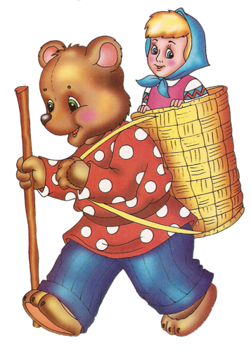
Отвечайте на вопрос: Кто в корзине Машу нёс, Кто садился на пенёк И хотел съесть пирожок? Сказочку ты знаешь ведь? Кто же это был? …

Slide 5
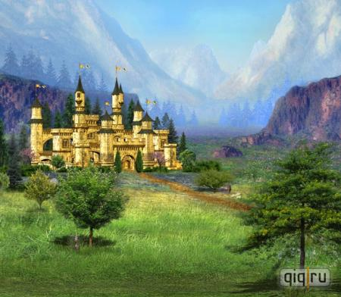
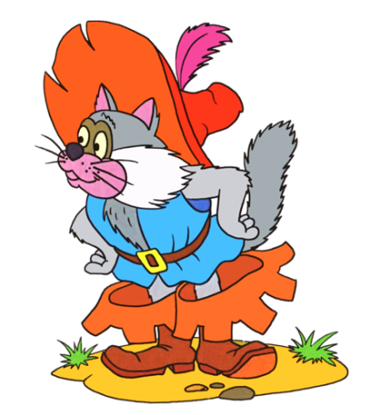
Знайте, этого плутишку Никому не обхитрить: Людоеда, словно мышку, Умудрился проглотить! И шпоры звенят у него на ногах, Скажите мне, кто это?... (Кот в сапогах.)

Slide 6
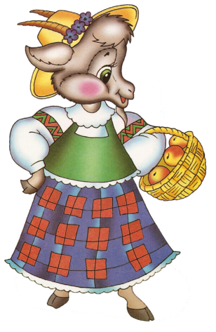
Теперь ещё одна подсказка: Она – животное из сказки, Где чуть не скушал волк-злодей Всех семерых её детей. (Коза.)

Slide 7
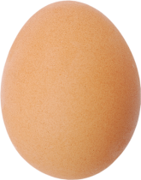
Баба била — не разбила. Слабовата бабья сила! Да не смог разбить и дед. Ведь ему сто лет в обед. Кликнули они норушку — Та разбила, как игрушку, И сбежала под крыльцо. Что разбила-то? …

Slide 8
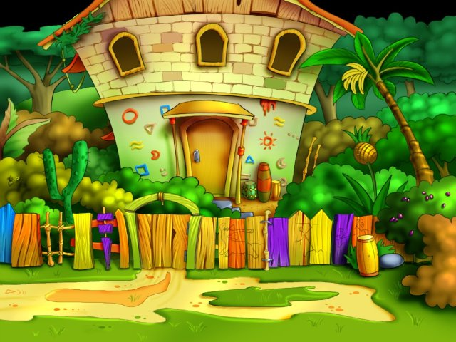
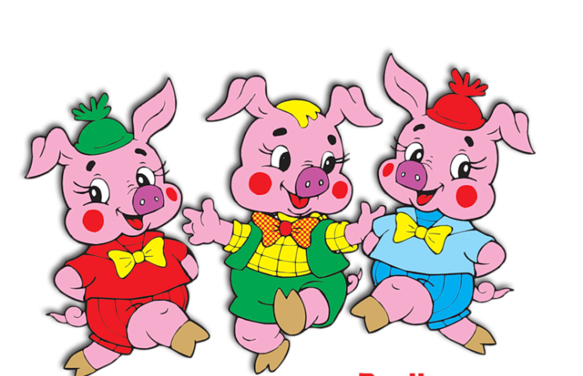
Носик круглый, пятачком, Им в земле удобно рыться, Хвостик маленький крючком, Вместо туфелек — копытца. Трое их — и до чего же Братья дружные похожи. Отгадайте без подсказки, Кто герои этой сказки? Ниф-ниф, Наф-наф и Нуф-нуф

Slide 9
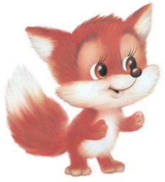
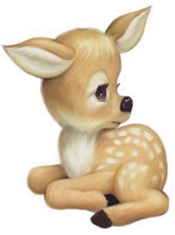
Лечит маленьких детей, Лечит птичек и зверей, Сквозь очки свои глядит Добрый доктор… Айболит

Slide 10
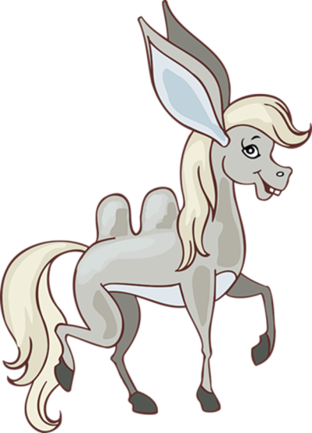
Был друг у Ивана Немного горбатым, Но сделал счастливым его И богатым. (Конёк-горбунок.)

Slide 11
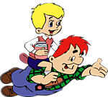
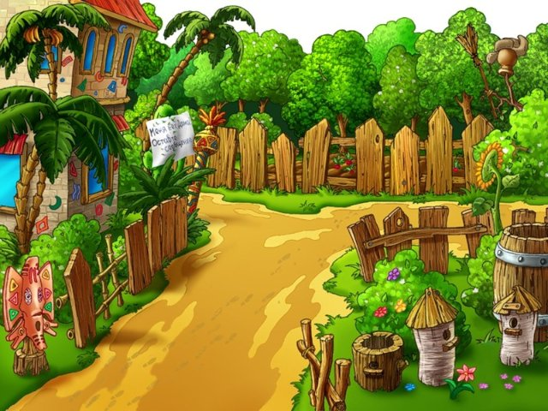
Толстяк живет на крыше, Летает он всех выше. Карлсон

Slide 12
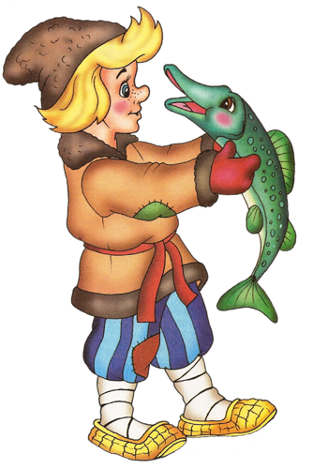
Мастер он колоть дрова, Рыбок уважает, Хоть и дурья голова, Печь его катает. (Емеля.)

Slide 13
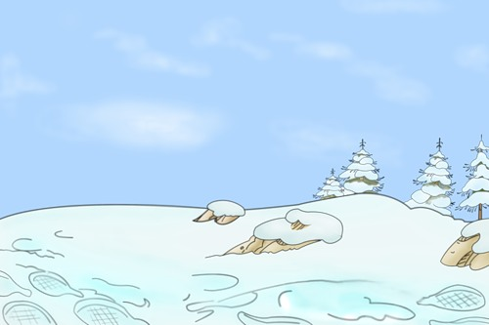
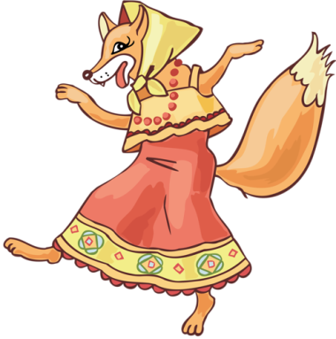
Свой дом зимою, в холода Она слепила изо льда. Но дом стоял прекрасно в стужу, Весной же превратился в лужу. Дом лубяной построил Зайка. Теперь, читатель, вспоминай-ка, Кого прогнал Петух в леса? Кто Зайца обманул? ...

Slide 14
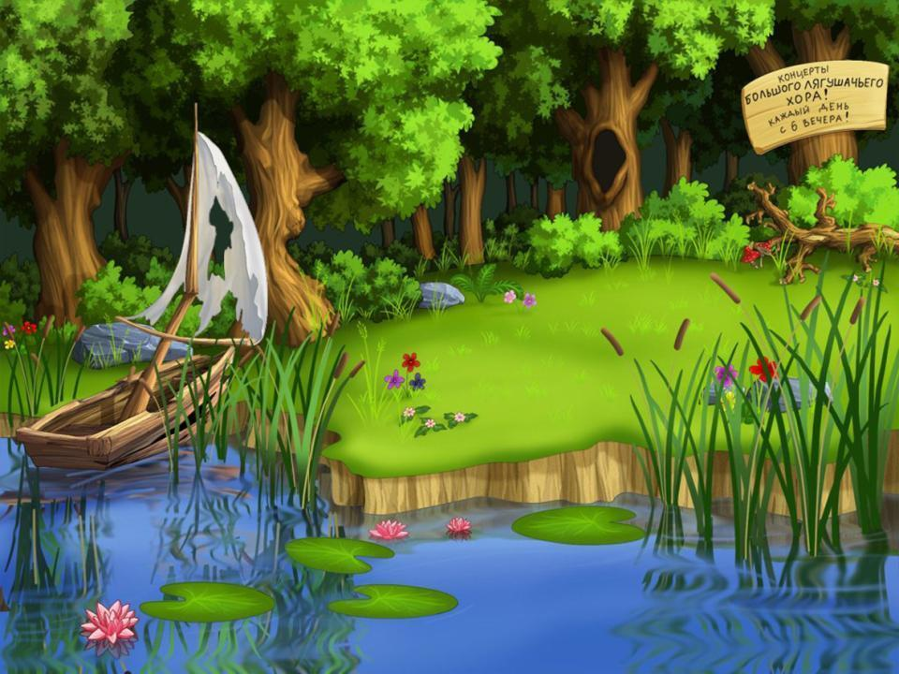
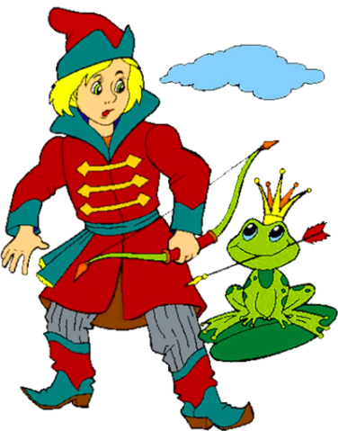
Стрела молодца угодила в болото, Ну где же невеста? Жениться охота! А вот и невеста, глаза на макушке. Невесту зовут…

Slide 15
Это знают даже первоклашки, Что есть друг большой у Чебурашки, Под гармошку песни он поёт. Имя друга каждый назовёт

Slide 16
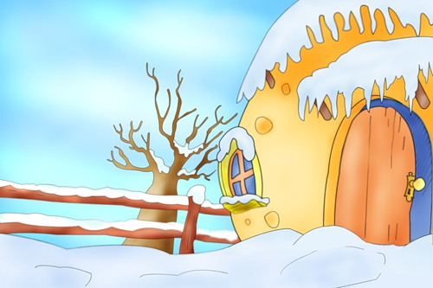
Дед и баба вместе жили, Дочку из снежка слепили, Но костра горячий жар Превратил девчурку в пар. Дед и бабушка в печали. Как же девочку ту звали?

Slide 17
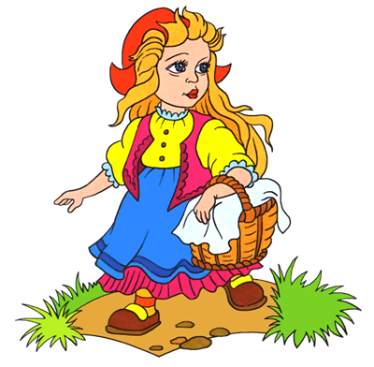
В шапочке я красной, Пирожки в корзинке. Вот шагаю к бабушке По лесной тропинке. Если встречу Волка, Я не зареву, Я тогда охотников Громко позову. (Красная Шапочка.)

Slide 18
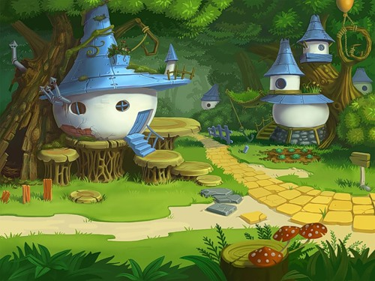
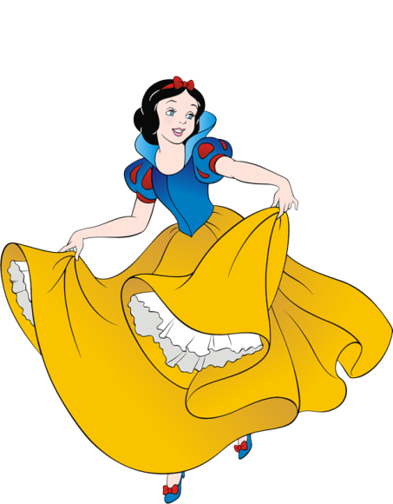
Она была подружкой гномов И вам, конечно же, знакома. Белоснежка

Slide 19
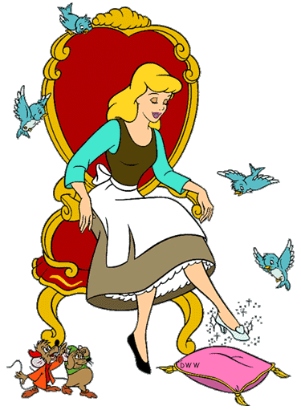
Из танцзала короля Девочка домой бежала, Туфельку из хрусталя На ступеньках потеряла. Тыквой стала вновь карета… Кто, скажи, девчушка эта?

Slide 20
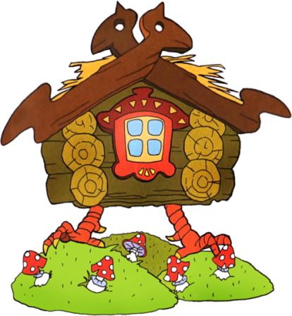
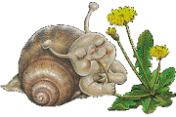
Эту как зовут старушку? Просит бабушка избушку: «Разверни-ка свой фасад: Ко мне — перед, к лесу — зад!» Топнет костяной ногой. Звать бабулечку ....

Slide 21
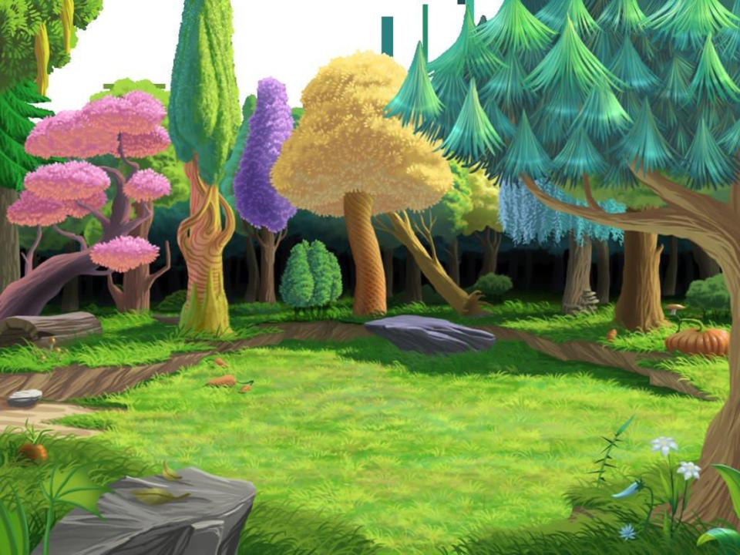
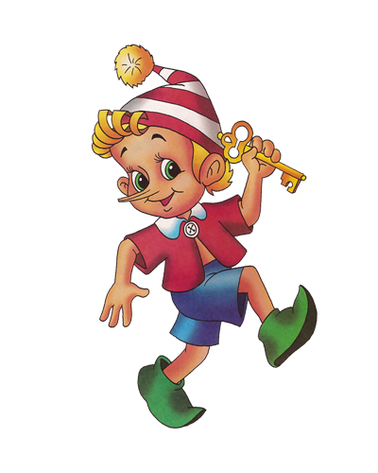
У отца есть мальчик странный, Необычный, деревянный, На земле и под водой Ищет ключик золотой, Всюду нос сует свой длинный… Кто же это? Буратино

Slide 22
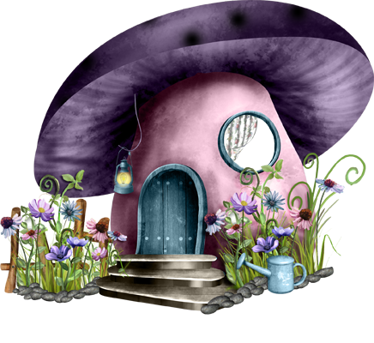
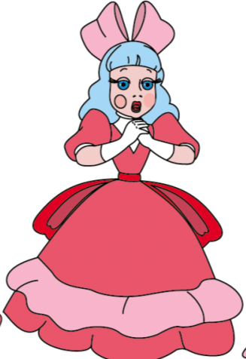
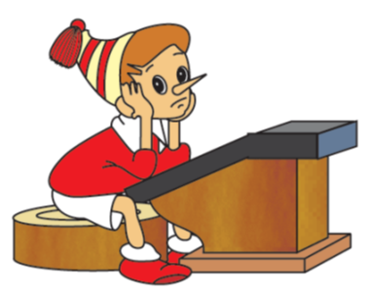
Она Буратино учила писать, И ключ золотой помогала искать. Та девочка-кукла с большими глазами, Как неба лазурного высь, волосами, На милом лице — аккуратненький нос. Как имя её? Отвечай на вопрос.

Slide 23
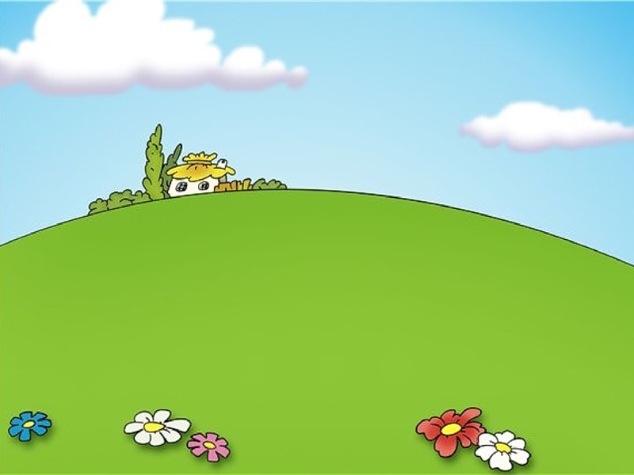
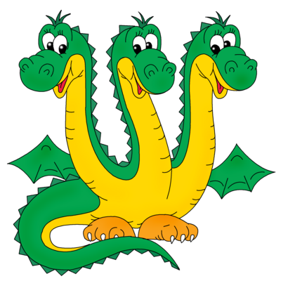
Я красив, силён, могуч, Я грознее грозных туч, И умнее всех, нет слов, - Много у меня голов. (Змей Горыныч.)

Slide 24
МОЛОДЦЫ

